Slide 1

Использование игровой технологии В.В. Воскобовича при артикуляторно-акустической дисграфии у старшего дошкольного возраста
МКДОУ «Детский сад общеразвивающего вида № 11 г. Киренска»

Slide 2
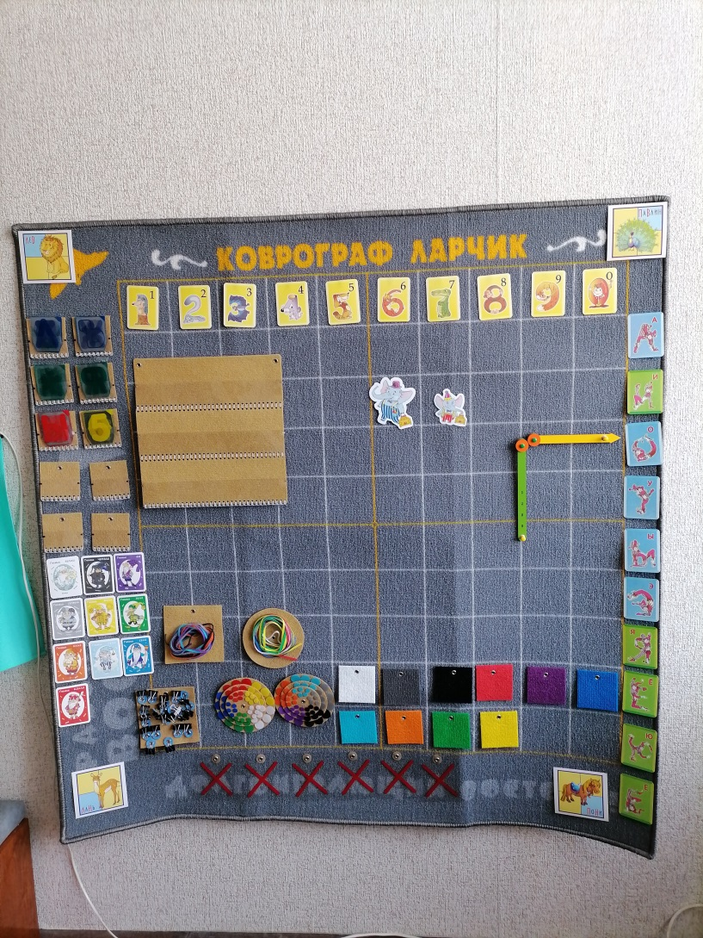
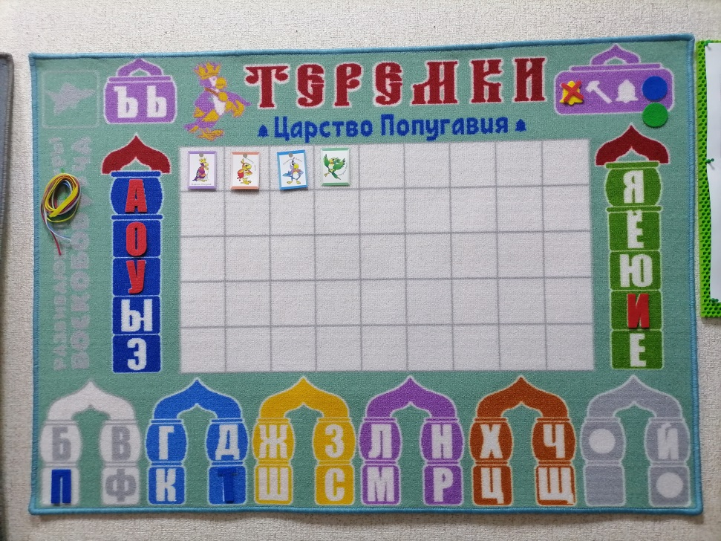
Принципы методики В.В. Воскобовича интересные сказки игра с пользой развитие у ребенка творческого начала

Slide 3
Представленная система работы направлена:
на развитие фонематических представлений
ознакомление дошкольников со знаковой системой языка
формирование первоначальных навыков слогового чтения
развитие коммуникативных навыков
развитие психических процессов
развитие мелкой моторики

Slide 4
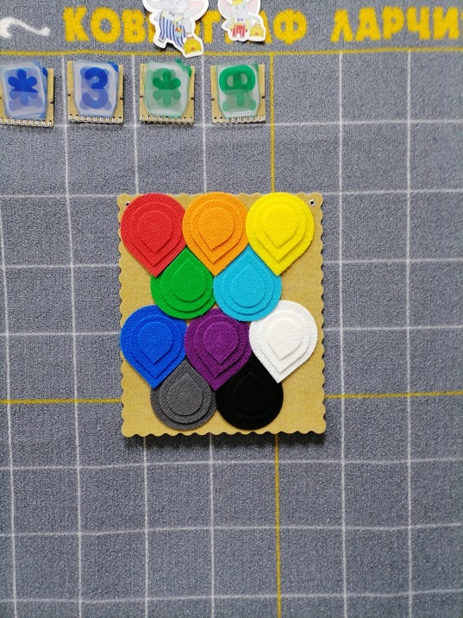
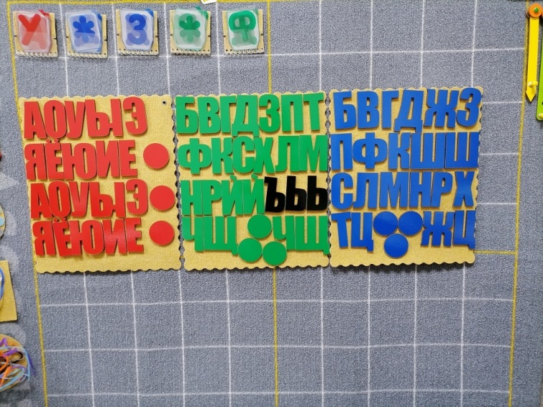
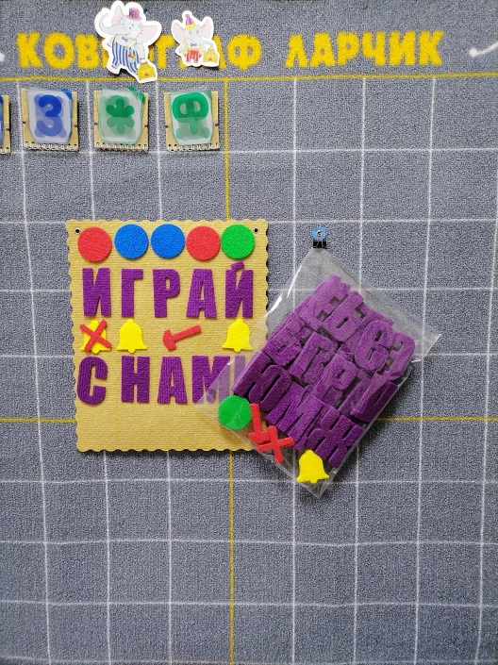
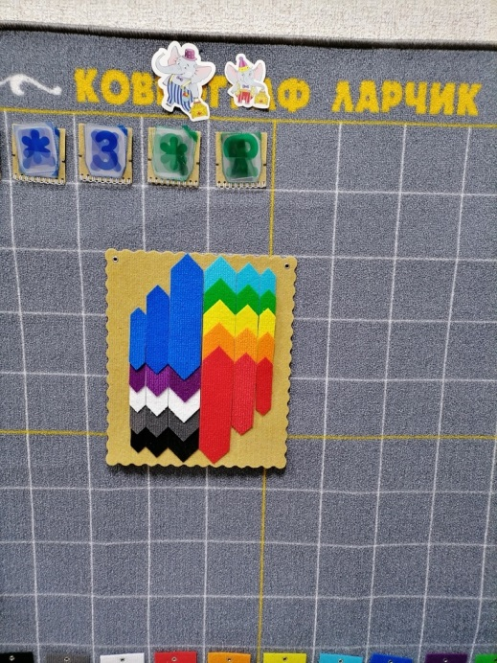


Slide 5
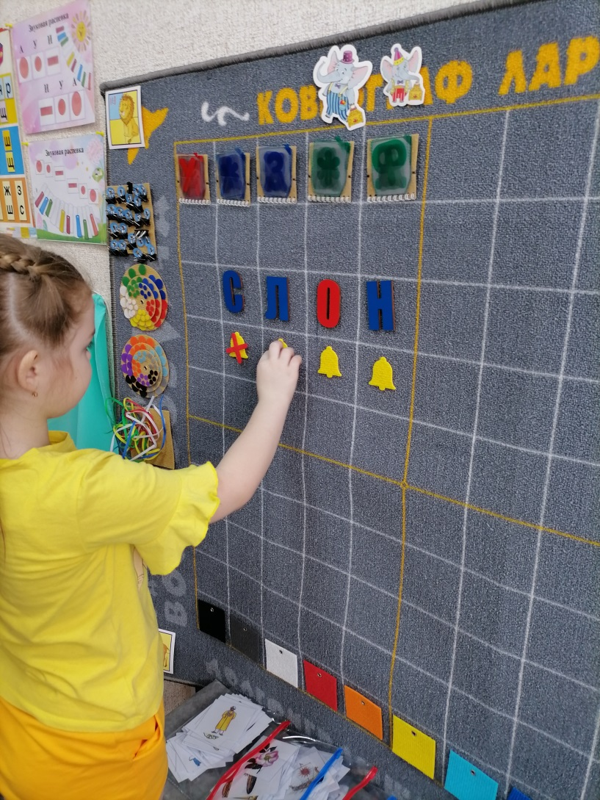
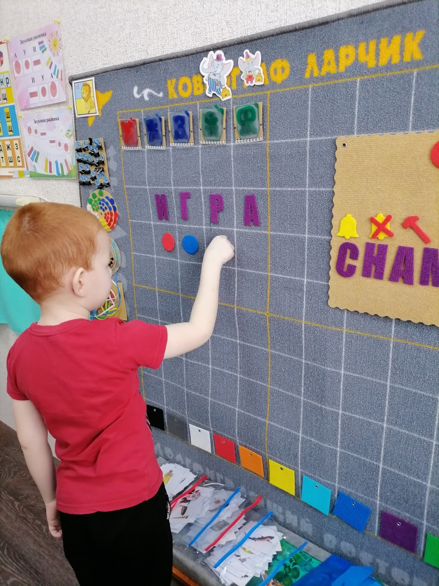
Звуковой анализ слов

Slide 6
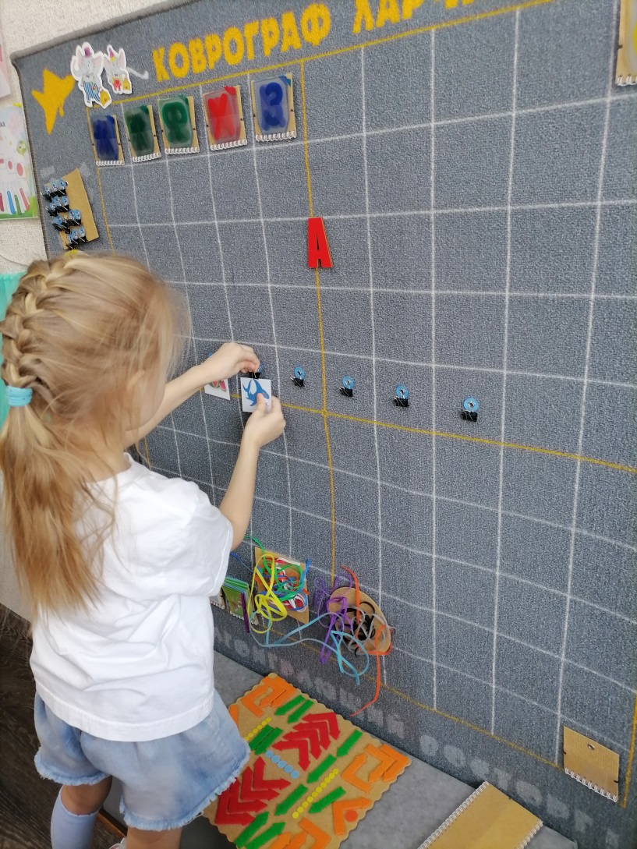
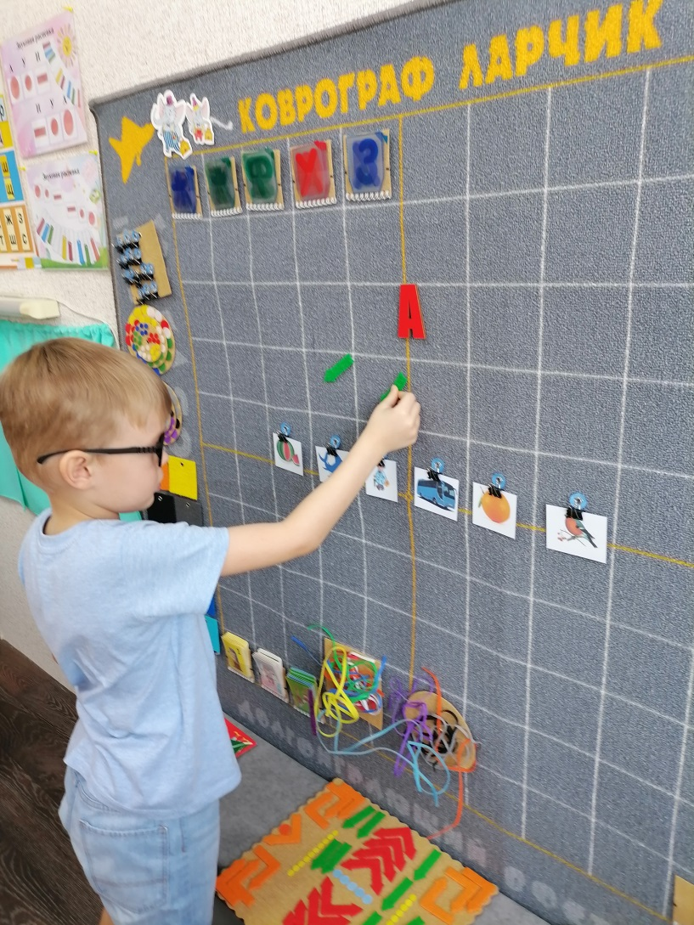
Выделение заданного звука

Slide 7
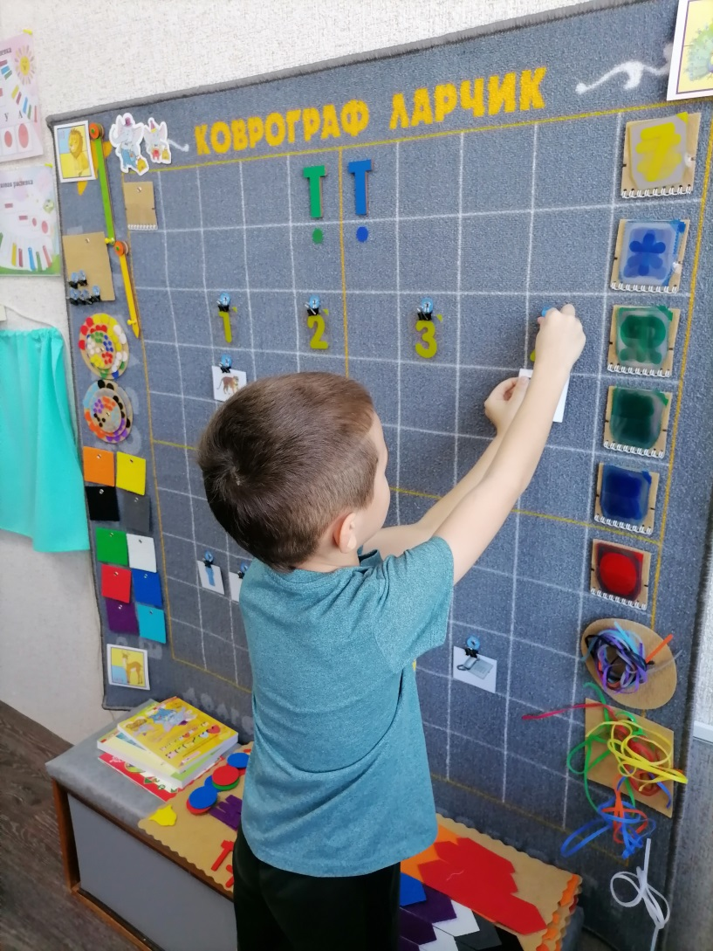
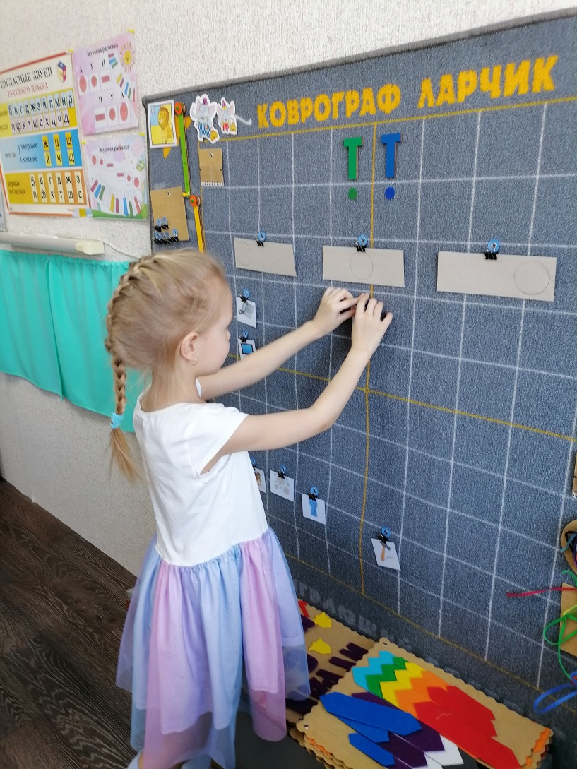
Деление слов на слоги

Slide 8
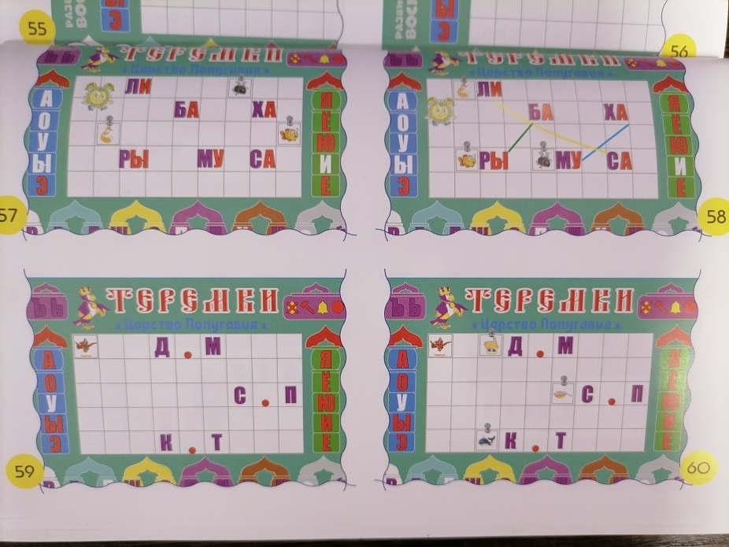
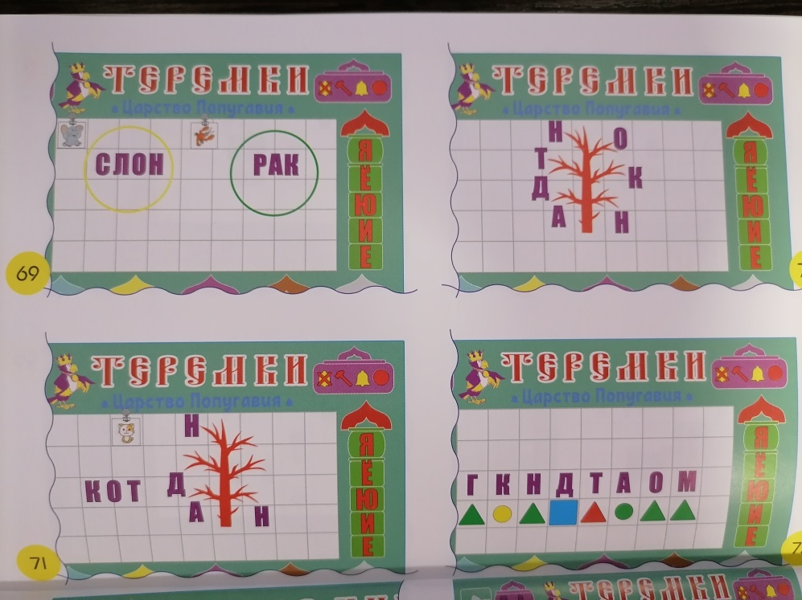
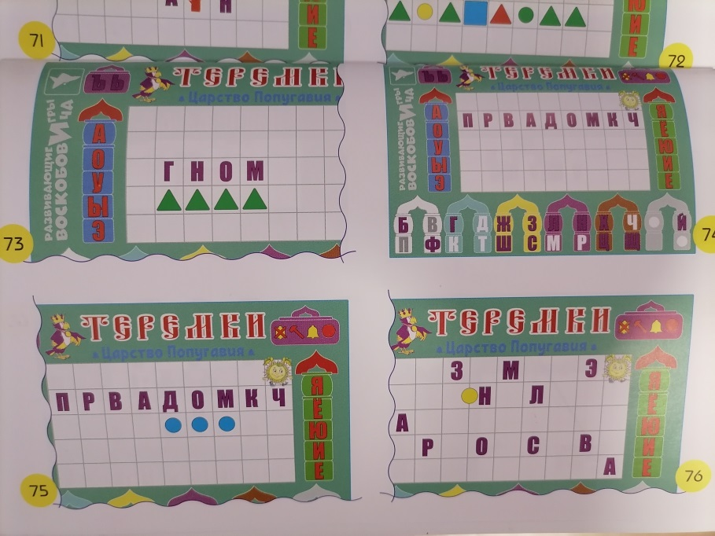
Игры со словами
«Собери слово»
«Буква потерялась»
«Составляй-ка»
«Буквенное дерево»
«Найди слово»
«Бинокль»
«Лабиринты слов»

Slide 9
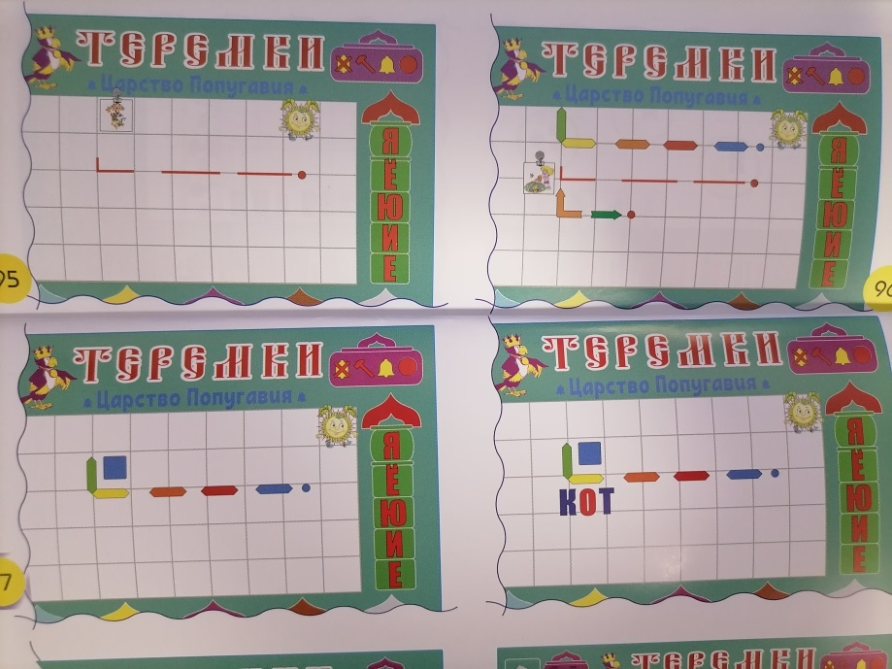
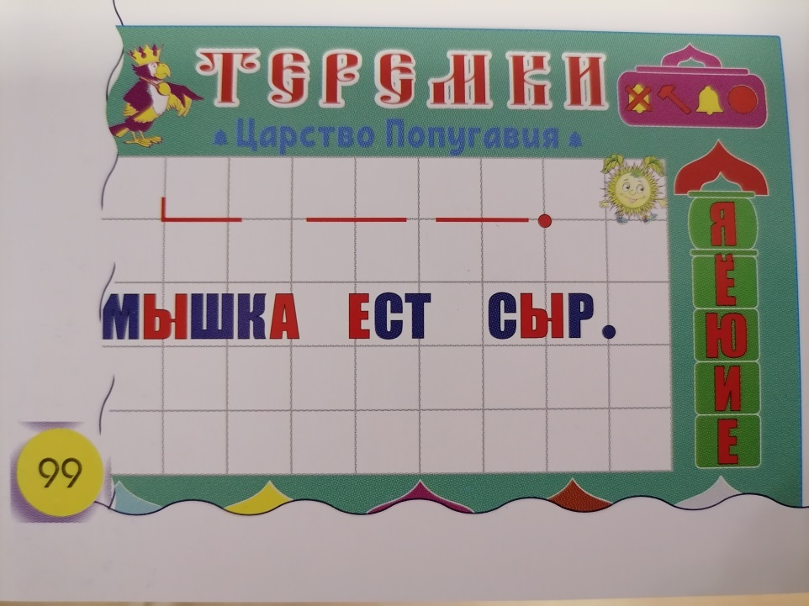
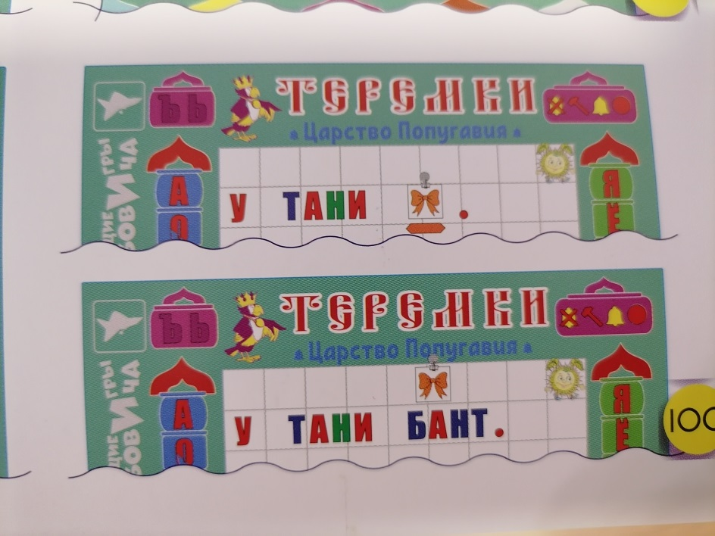
Игры с предложением
«Запиши предложение»
«Найди схему»
«Сделай , как сказочный
персонаж»
«Найди и запиши слово»
«Составь предложение»
«Отремонтируй предложение»

Slide 10
Спасибо за внимание!

